Slide 1
El aire y nuestro cuerpo

Slide 2
¿Qué es el asma?
Mientras lo ves, piensa o anota:
A) ¿Qué impacto tiene el asma en la vida de Joe?
B) ¿Qué está haciendo el Gran Manchester para reducir la contaminación del aire en el centro de la ciudad?
Notes:
Video introductorio: https://www.youtube.com/watch?v=coCCHUIojIk

Slide 3
Experimento de la pajita de papel
Coloca la pajita biodegradable en la boca y respira sólo por la boca. Puede que te resulte más fácil hacerlo si te tapas la nariz.
Si te sientes mareado o incómodo, ¡detente!
¿Cómo te has sentido?

Slide 4
Experimento de la pajita de papel
A continuación, muerde el extremo de la pajita biodegradable para aplastarla y repite la actividad, esta vez respirando durante menos tiempo.
Si te sientes mareado o incómodo, detente.
¿Qué has sentido esta vez?

Slide 5
¿Qué desencadena las crisis del asma?
Notes:
Los desencadenantes habituales en interiores son: el humo de los cigarrillos, el polvo doméstico, los ácaros, los animales domésticos y el moho. Chimeneas y estufas de leña: emiten partículas PM2,5, la quema de carbón emite dióxido de azufre que puede provocar asma o bronquitis. Aparatos de calefacción y cocina: Partículas PM10 y óxidos de nitrógeno. La exposición a ellos puede agravar los síntomas del asma. Las alfombras, los muebles, las estanterías y los suelos laminados se fabrican a veces con compuestos orgánicos volátiles (COV), que se convierten en gas a temperatura ambiente - ese "olor a mueble nuevo". El formaldehído es un COV que se encuentra en los productos de madera nuevos, como los suelos o los muebles, y que irrita las vías respiratorias y puede hacerlas más sensibles a otros compuestos. Los COV también se encuentran en los productos de limpieza del hogar y en las pinturas. Pueden evitarse comprando muebles de segunda mano, productos con bajo contenido en COV, productos líquidos en lugar de aerosoles y productos sin perfume. Una buena ventilación es importante para reducir la humedad, lo que significa menos ácaros de polvo y esporas de moho.
¿Cómo crees que esto se compara con los desencadenantes de tu aula? Además de tener el purificador del aire, ¿qué más se puede hacer para reducir los desencadenantes del asma en el aula y en el entorno de tu centro?
https://www.asthma.org.uk/advice/triggers/indoor-environment/

Slide 6
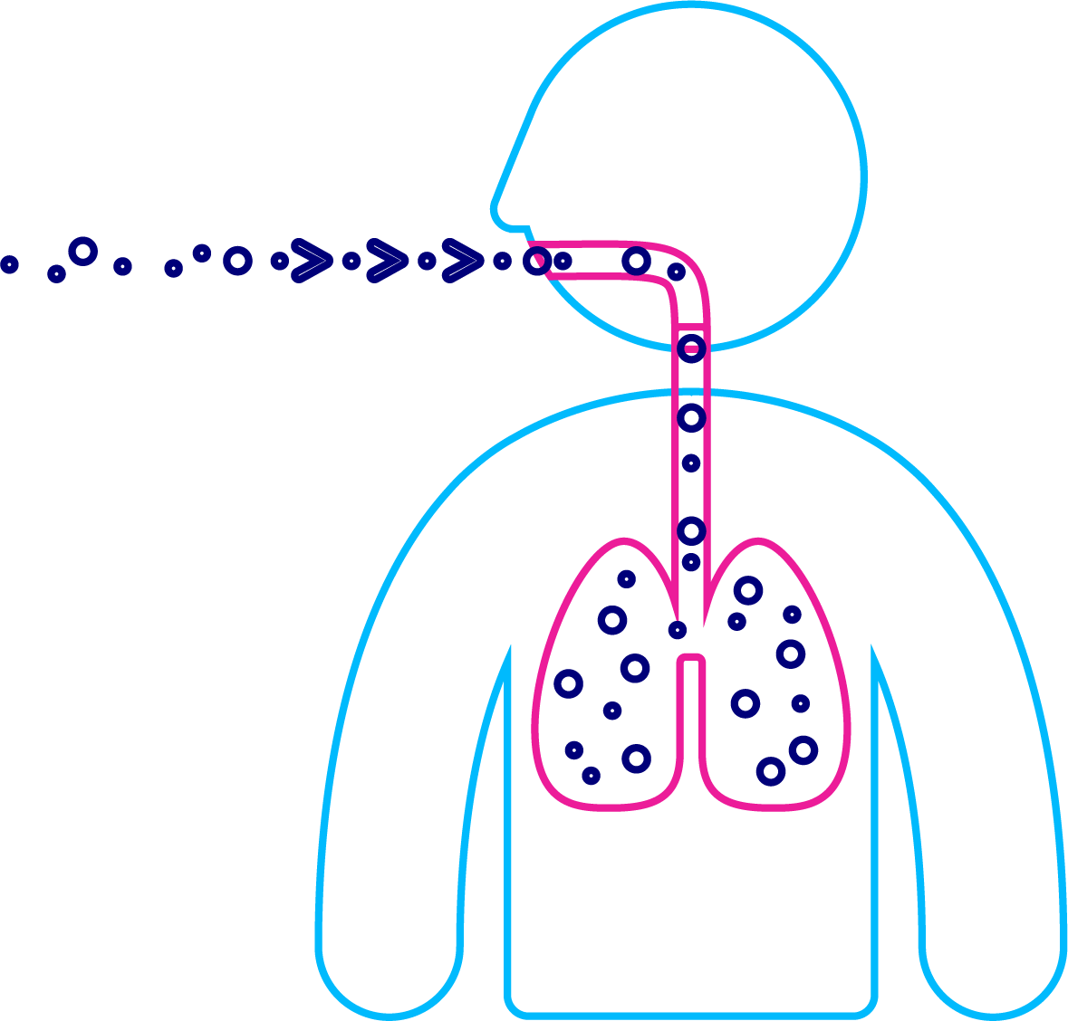
Asma y contaminación atmosférica: datos clave
La contaminación puede irritar la respiración y provocar la inflamación de las vías respiratorias.
Las partículas de polvo, hollín, gasóleo y humo son tan pequeñas que pueden llegar a los pulmones.
Los niños/as corren más riesgo porque su ritmo de respiración es más rápido y sus pulmones aún se están desarrollando.
La exposición a altos niveles de contaminación atmosférica durante un largo periodo de tiempo puede ser una causa de asma en niños/as y personas adultas.
Los niños y niñas que viven en zonas de alta contaminación tienen más probabilidades de ver reducida su función pulmonar cuando crezcan.
Notes:
https://www.asthma.org.uk/advice/triggers/pollution/

Slide 7
¡Acción!
Crea un cartel o escribe un poema para concienciar sobre la relación entre la contaminación atmosférica y el asma

